Slide 1

BRASIL!
MISSÃO DO EB
Notes:
1
1
1
1
1
1
1
1
1
<cabeçalho>
<data/hora>
<rodapé>
1
1

Slide 2


ENFRENTAMENTO ÀS MANCHAS DE ÓLEO NO LITORAL BRASILEIRO E SEUS DESDOBRAMENTOS
SENADO FEDERAL
CTEOLEO
05 de dezembro 2019

Slide 3
Principais ações do Ministério do Turismo
setembro: Início do ACOMPANHAMENTO
outubro: ACOMPANHAMENTO
novembro: AVALIAÇÃO
dezembro: AVALIAÇÃO

Slide 4
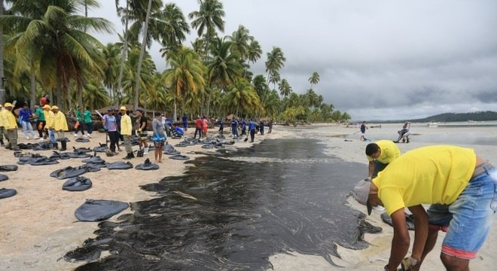
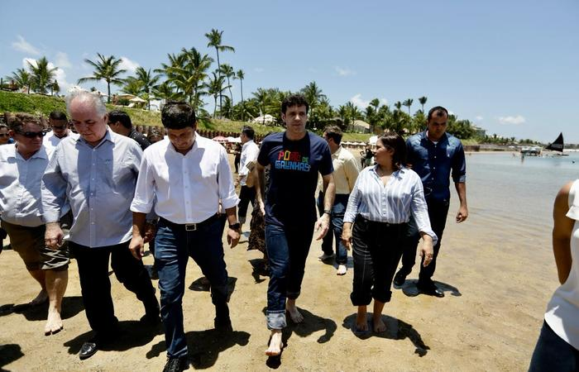
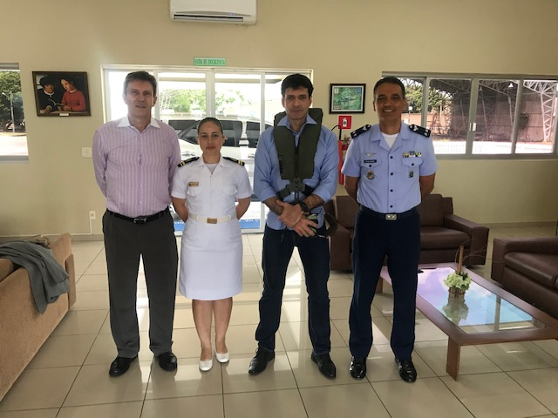
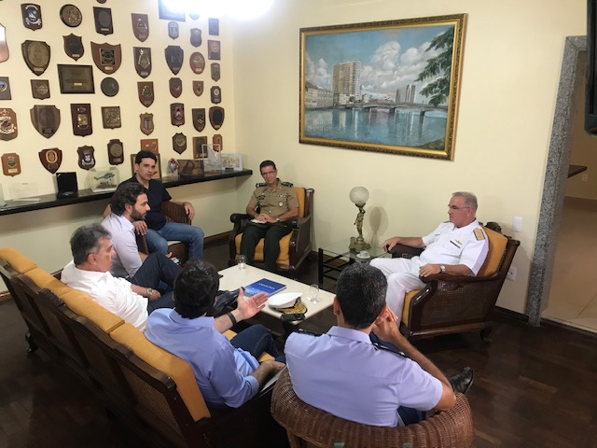
ACOMPANHAMENTO

Slide 5
ACOMPANHAMENTO
PLANO NACIONAL DE CONTINGÊNCIA
IMPRENSA
REUNIÕES SETORIAIS (MMA, MME, PR e MD)
VISITAS TÉCNICAS (LOCAL E MB) 25 out ...
INFORMAÇÕES LOCAIS E REGIONAIS
SITES OFICIAIS
1
2
3
4
5
6

Slide 6
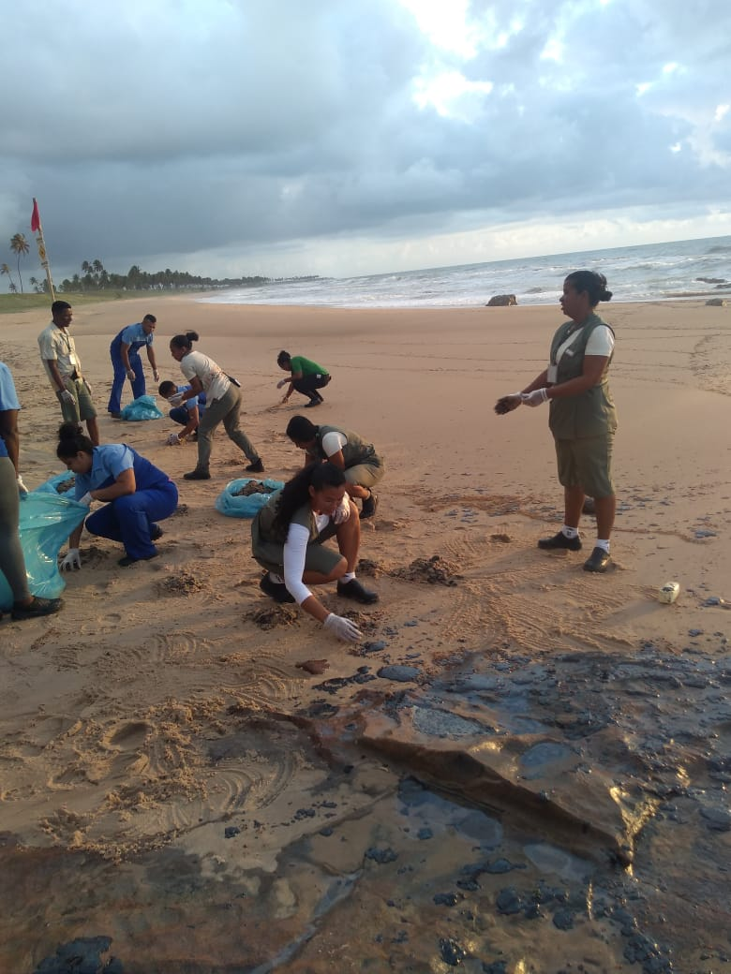
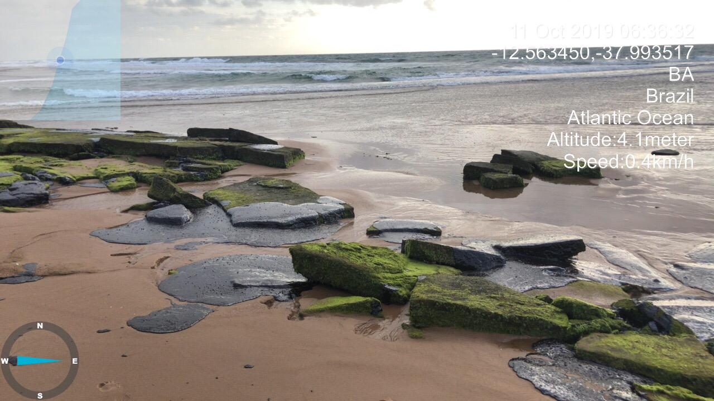
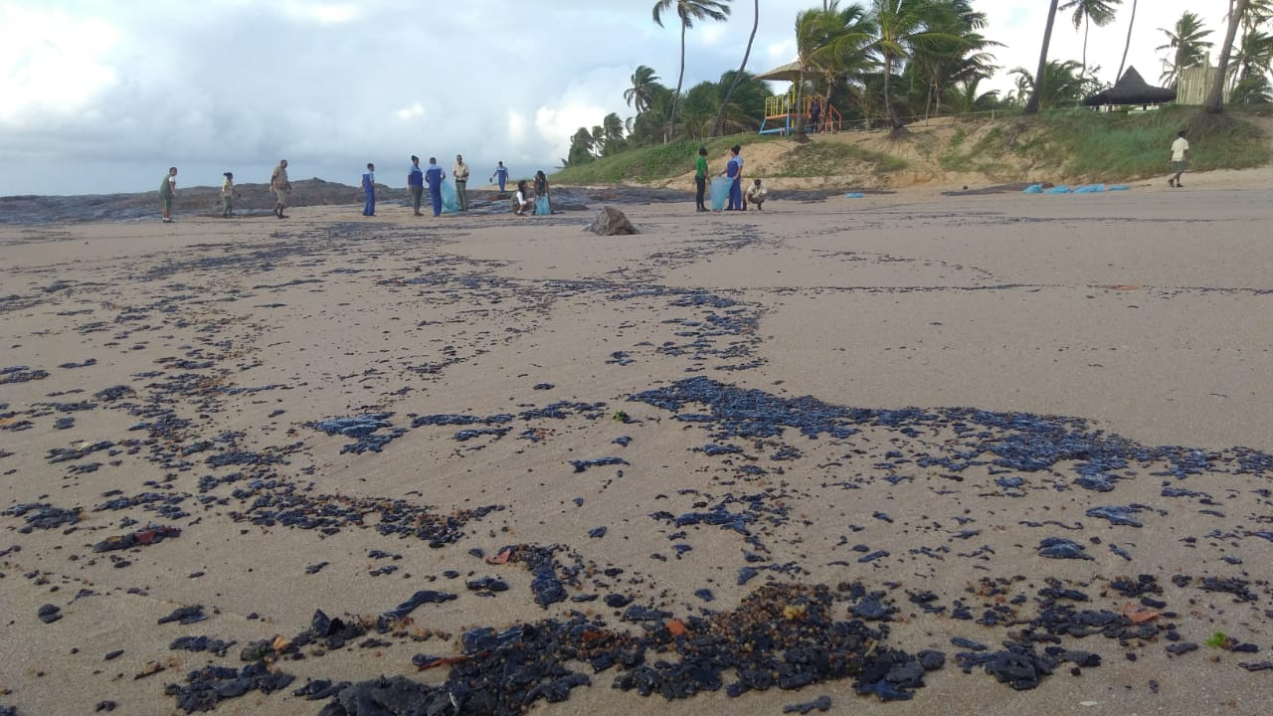
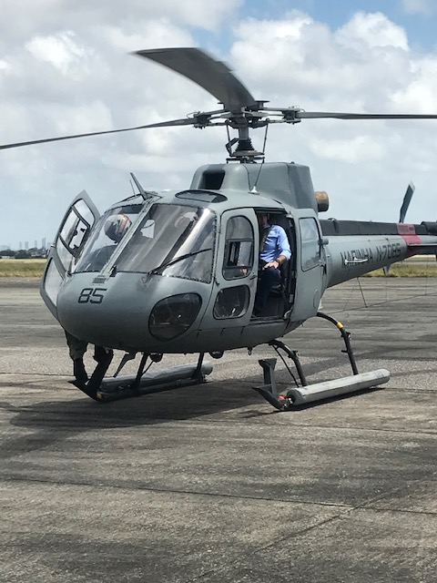
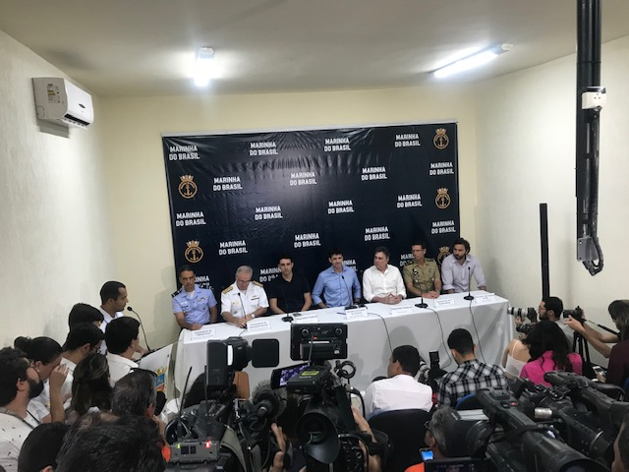
AVALIAÇÃO

Slide 7
AVALIAÇÃO
SIG > RECEITA FEDERAL = FATURAMENTO
PESQUISA DE SONDAGEM EMPRESARIAL
INFORMAÇÕES LOCAIS: MUNICÍPIO E ESTADO
INFORMAÇÕES DO TRADE
VISITAS TÉCNICAS (em estudo)
REUNIÕES SETORIAIS
1
2
3
4
5
6

Slide 8
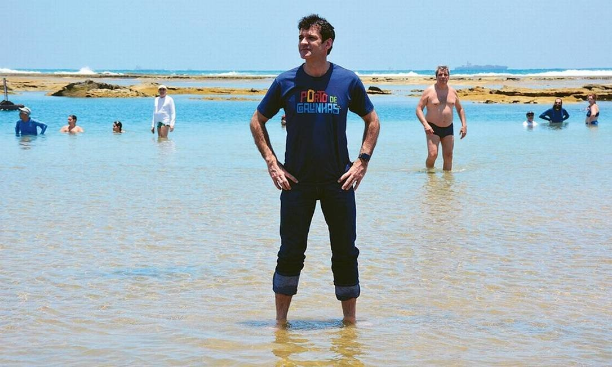
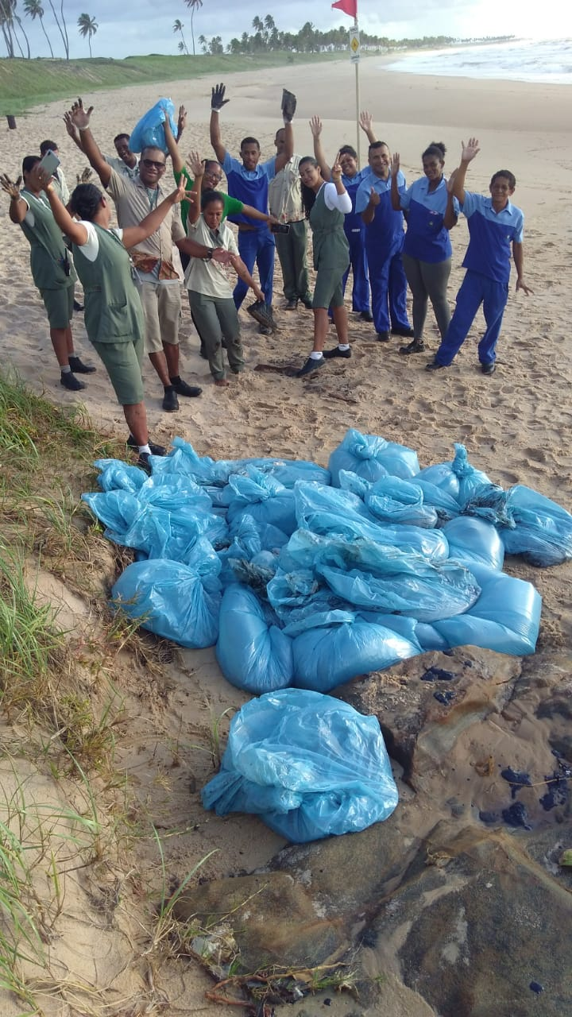
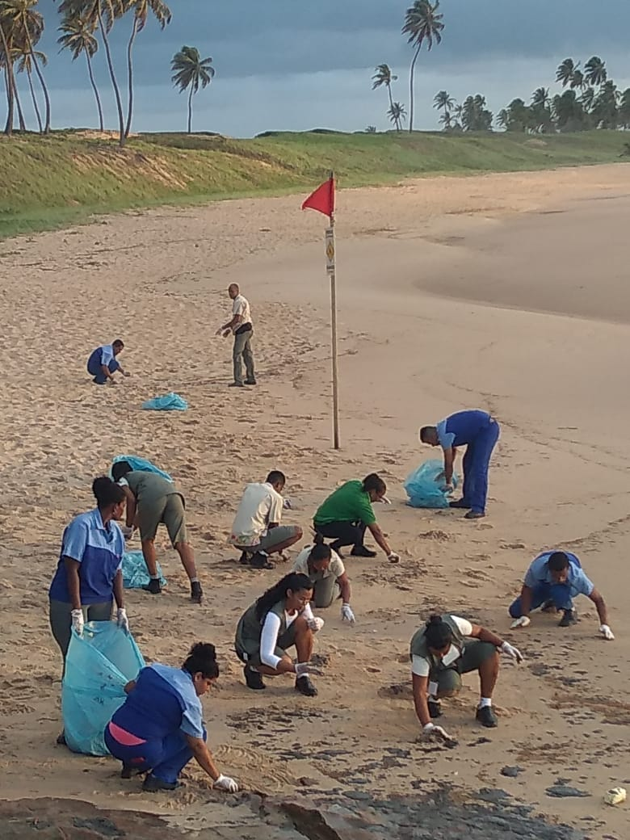
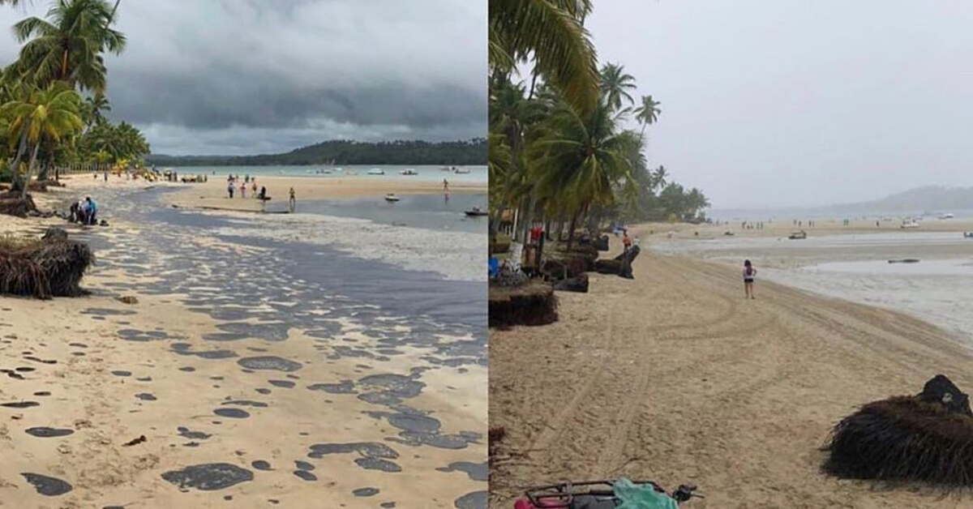
EXPECTATIVAS

Slide 9
EXPECTATIVAS
REDUÇÃO MANCHAS DE ÓLEO
REDUÇÃO DO IMPACTO NEGATIVO
CONFIRMAÇÃO DE RESERVAS
VERÃO 19/20 NORMALIZADO
NORMALIZAÇÃO ATÉ O CARNAVAL
RECUPERAÇÃO DO SETOR TURÍSTICO
1
2
3
4
5
6

Slide 10
Obrigado!
BRASIL!
MISSÃO DO EB
Luciano Puchalski
61 9 8003 4344
luciano.puchalski@turismo.gov.br
Notes:
10
10
10
10
10
10
10
10
10
<cabeçalho>
<data/hora>
<rodapé>
10
10

